Slide 1
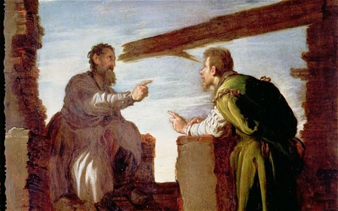
PROBLEMA DA TRAVE E O ARQUEIRO
Um dos grandes impedimentos para um bom relacionamento.

Slide 2
O QUE É O PROBLEMA DA TRAVE E O ARQUEIRO?
É a causa de muitos maus entendimentos e rejeições pessoais, e é tão sutil que ficamos sem entender porque problemas não são resolvidos.
O problema está em nós e não na outra pessoa. Eles notam coisas em nós, que nós mesmos não enxergamos.

Slide 3
O QUE É O PROBLEMA DA TRAVE E O ARQUEIRO?
O problema da “Trave e Arqueiro” é quando uma pessoa está acusando outra de fazer algo errado, sem perceber que o pecado maior está em seu próprio coração.
Vamos ver o trecho chave para entendermos

Slide 4
BASE BÍBLICA
Principio Básico: A maneira que tratamos as pessoas, é a maneira como seremos tratados.
Mateus 7:1-2, | Lucas 6:37-38,
Não julgueis, para que não sejais julgados. | Não julgueis, e não sereis julgados;
Porque com o juízo com que julgardes sereis julgados, e com a medida com que tiverdes medido vos hão de medir a vós. | não condeneis, e não sereis condenados; soltai, e soltar-vos-ão.
 | Dai, e ser-vos-á dado; boa medida, recalcada, sacudida e transbordando, vos deitarão no vosso regaço; porque com a mesma medida com que medirdes também vos medirão de novo.

Slide 5
BASE BÍBLICA
Mateus 7:3, | Lucas 6:39-40,
 | E dizia-lhes uma parábola: Pode porventura o cego guiar o cego? Não cairão ambos na cova? O discípulo não é superior a seu mestre, mas todo o que for perfeito será como o seu mestre.
Quando estamos cegos pelo nosso pecado não podemos guiar o outro no caminho certo. Os dois são condenados a desgraça. A verdade (“que for perfeito”) tem que ser nosso mestre (guia).

Slide 6
BASE BÍBLICA
Mateus 7:3, | Lucas 6:41,
E por que reparas tu no argueiro que está no olho do teu irmão, e não vês a trave que está no teu olho? | E por que atentas tu no argueiro que está no olho de teu irmão, e não reparas na trave que está no teu próprio olho?
Ensinamento 1 – Que direito você tem em condenar o pecado na vida do outro quando você também é pecador.

Slide 7
BASE BÍBLICA
Mateus 7:4, | Lucas 6:42a,
Ou como dirás a teu irmão: Deixa-me tirar o argueiro do teu olho, estando uma trave no teu? | Ou como podes dizer a teu irmão: Irmão, deixa-me tirar o argueiro que está no teu olho, não atentando tu mesmo na trave que está no teu olho?
Ensinamento 2 – Que direito você tem para tentar corrigir o outro, quando você não quer se corrigir?

Slide 8
BASE BÍBLICA
Mateus 7:5, | Lucas 6:42b,
Hipócrita, tira primeiro a trave do teu olho, e então cuidarás em tirar o argueiro do olho do teu irmão”. | Hipócrita, tira primeiro a trave do teu olho, e então verás bem para tirar o argueiro que está no olho de teu irmão.
Ensinamento 3 – Quando agimos errados desta forma, somos HIPÓCRITAS.
Ensinamento 4 – Devemos buscar nos corrigir antes de tentar ajudar o outro.

Slide 9
OS SINTOMAS
É muito fácil determinar quando temos este problema reconhecendo os seus sintomas, sinais ou manifestações.

Slide 10
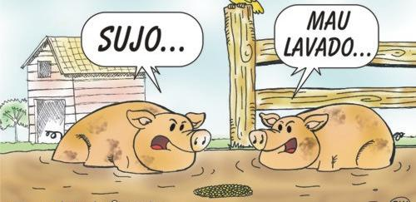
OS SINTOMAS
Duas pessoas apontando os erros do outro.

Slide 11
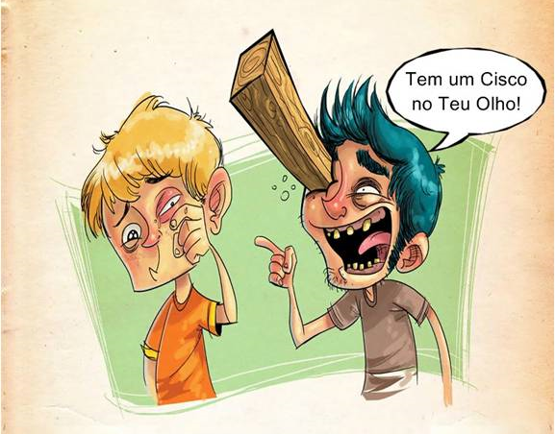
OS SINTOMAS
Falta em ver o erro na sua própria vida.

Slide 12
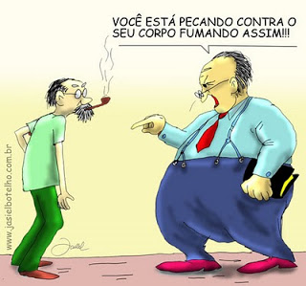
OS SINTOMAS
Uma pessoa errando tentando corrigir outra pessoa que está errando.

Slide 13
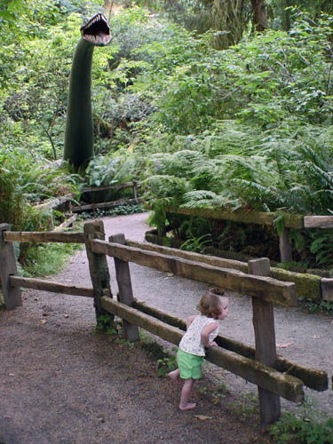
OS SINTOMAS
Ignorância completa da sua grave situação.

Slide 14
OS SINTOMAS
Sintomas:
Duas pessoas apontando os erros do outro.
Falta em vero erro em sua própria vida.
Uma pessoa errando tentando corrigir outra pessoa que também está errando.
Ignorância completa da sua grave situação.

Slide 15
PROBLEMAS FUNDAMENTAIS
A Trave do Orgulho
A Trave da Cegueira
A Trave da Amargura
A Trave da Ira
A Trave do Medo

Slide 16
A “TRAVE” DO ORGULHO
O MAL QUE ESTÁ NOS OUTROS
O MAL QUE ESTÁ EM NÓS
O ORGULHO ENCONTRA-SE NA BASE DE TUDO.

Slide 17
A “TRAVE” DO ORGULHO
I Coríntios 10:12
“Aquele, pois, que cuida estar em pé, olhe não caia”.
Provérbios 12:15
“O caminho do insensato é reto aos seus próprios olhos, mas o que dá ouvidos ao conselho é sábio”.

Slide 18
A “TRAVE” DO ORGULHO
Provérbios 16:2
“Todos os caminhos do homem são puros aos seus olhos, mas o SENHOR pesa o espírito”.
Provérbios 21:2
“Todo caminho do homem é reto aos seus olhos, mas o SENHOR sonda os corações”.

Slide 19
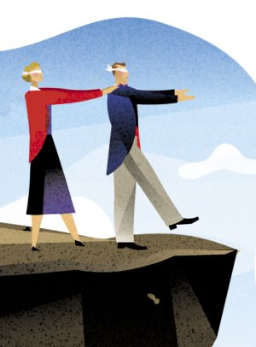
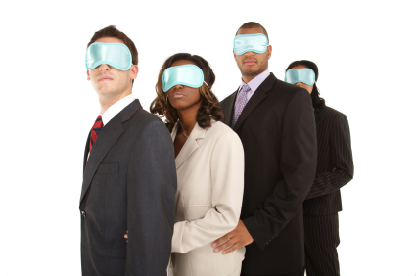
A “TRAVE” DA CEGUEIRA
É o cego tentando guiar o cego.

Slide 20
A “TRAVE” DA CEGUEIRA
Lucas 6:39
“E dizia-lhes uma parábola: Pode porventura o cego guiar o cego? Não cairão ambos na cova? O discípulo não é superior a seu mestre, mas todo o que for perfeito será como o seu mestre”.
Os cegos cairão antes que percebam o perigo, e sofrerão as consequências.

Slide 21
A “TRAVE” DA CEGUEIRA
Provérbios 1:20-33
“A sabedoria clama lá fora; pelas ruas levanta a sua voz. Nas esquinas movimentadas ela brada; nas entradas das portas e nas cidades profere as suas palavras: Até quando, ó simples, amareis a simplicidade? E vós escarnecedores, desejareis o escárnio? E vós insensatos, odiareis o conhecimento? Atentai para a minha repreensão; pois eis que vos derramarei abundantemente do meu espírito e vos farei saber as minhas palavras...”

Slide 22
A “TRAVE” DA CEGUEIRA
Provérbios 1:20-33
“...Entretanto, porque eu clamei e recusastes; e estendi a minha mão e não houve quem desse atenção, Antes rejeitastes todo o meu conselho, e não quisestes a minha repreensão, Também de minha parte eu me rirei na vossa perdição e zombarei, em vindo o vosso temor. Vindo o vosso temor como a assolação, e vindo a vossa perdição como uma tormenta, sobrevirá a vós aperto e angústia...”

Slide 23
A “TRAVE” DA CEGUEIRA
Provérbios 1:20-33
“...Então clamarão a mim, mas eu não responderei; de madrugada me buscarão, porém não me acharão. Porquanto odiaram o conhecimento; e não preferiram o temor do SENHOR: Não aceitaram o meu conselho, e desprezaram toda a minha repreensão. Portanto comerão do fruto do seu caminho, e fartar-se-ão dos seus próprios conselhos. Porque o erro dos simples os matará, e o desvario dos insensatos os destruirá. Mas o que me der ouvidos habitará em segurança, e estará livre do temor do mal.”

Slide 24
A “TRAVE” DA AMARGURA
Mateus 6:14-15
“Porque, se perdoardes aos homens as suas ofensas, também vosso Pai celestial vos perdoará a vós; Se, porém, não perdoardes aos homens as suas ofensas, também vosso Pai vos não perdoará as vossas ofensas”.
Por causa da nossa amargura (recusa de perdoar), nossa comunhão com Deus está cortada.

Slide 25
A “TRAVE” DA AMARGURA
I João 1:5-10
“5 E esta é a mensagem que dele ouvimos, e vos anunciamos: que Deus é luz, e não há nele trevas nenhumas. 6 Se dissermos que temos comunhão com ele, e andarmos em trevas, mentimos, e não praticamos a verdade. 7 Mas, se andarmos na luz, como ele na luz está, temos comunhão uns com os outros, e o sangue de Jesus Cristo, seu Filho, nos purifica de todo o pecado.
8 Se dissermos que não temos pecado, enganamo-nos a nós mesmos, e não há verdade em nós. 9 Se confessarmos os nossos pecados, ele é fiel e justo para nos perdoar os pecados, e nos purificar de toda a injustiça. 10 Se dissermos que não pecamos, fazemo-lo mentiroso, e a sua palavra não está em nós.”

Slide 26
A “TRAVE” DA AMARGURA
Tiago 3:13
“Quem, dentre vós é sábio e entendido? Mostre pelo seu bom trato as suas obras em mansidão de sabedoria. Mas, se tendes amarga inveja, e sentimento faccioso em vosso coração, não vos glorieis, nem mintais contra a verdade.”

Slide 27
A “TRAVE” DA IRA
Salmo 37:8-11
“Deixa a ira, e abandona o furor; não te indignes de forma alguma para fazer o mal. Porque os malfeitores serão desarraigados; mas aqueles que esperam no SENHOR herdarão a terra. Pois ainda um pouco, e o ímpio não existirá; olharás para o seu lugar, e não aparecerá. Mas os mansos herdarão a terra, e se deleitarão na abundância da paz.”

Slide 28
A “TRAVE” DA IRA
Col. 3:12
“Revesti-vos, pois, como eleitos de Deus, santos e amados, de entranhas de misericórdia, de benignidade, humildade, mansidão, longanimidade; Suportando-vos aos outros, e perdoando-vos uns aos outros, se alguém tiver queixa contra outro; assim como Cristo vos perdoou, assim fazei vos também.”

Slide 29
A “TRAVE” DA IRA
Eclesiastes 7:9
“Não te apresses no teu espírito a irar-te, porque a ira repousa no intimo dos tolos.”

Slide 30
A “TRAVE” DO MEDO
1 Pedro 5:6-7
“Humilhai-vos, pois, debaixo da potente mão de Deus, para que a seu tempo vos exalte; Lançando sobre ele toda a vossa ansiedade, porque ele tem cuidado de vós.”

Slide 31
O PROCEDIMENTO CERTO
Gálatas 6:1
“Irmãos, se algum homem chegar a ser surpreendido nalguma ofensa, vós, que sois espirituais, encaminhai o tal com espírito de mansidão; olhando por ti mesmo, para que não sejas também tentado. Levai as cargas uns dos outros, e assim cumprireis a lei de Cristo. Porque, se alguém cuida ser alguma coisa, não sendo nada, engana-se a si mesmo. Mas prove cada um a sua própria obra, e terá glória só em si mesmo, e não noutro. Porque cada qual levará a sua própria carga. E o que é instruído na palavra reparta de todos os seus bens com aquele que o instrui. Não erreis: Deus não se deixa escarnecer; porque tudo o que o homem semear, isso também ceifará. Porque o que semeia na sua carne, da carne ceifará a corrupção; mas o que semeia no Espírito, do Espírito ceifará a vida eterna.”

Slide 32
O PROCEDIMENTO CERTO
II Tim. 2:23-26
“E rejeita as questões loucas, e sem instrução, sabendo que produzem contendas. E ao servo do Senhor não convém contender, mas sim, ser manso para com todos, apto para ensinar, sofredor; Instruindo com mansidão os que resistem, a ver se porventura Deus lhes dará arrependimento para conhecerem a verdade, E tornarem a despertar, desprendendo-se dos laços do diabo, em que a vontade dele estão presos.”

Slide 33
O PROCEDIMENTO CERTO
I Pedro 2:11 – 3:11
¹¹ Amados, peço-vos, como a peregrinos e forasteiros, que vos abstenhais das concupiscências carnais, que combatem contra a alma; ¹² Tendo o vosso viver honesto entre os gentios; para que, naquilo em que falam mal de vós, como de malfeitores, glorifiquem a Deus no dia da visitação, pelas boas obras que em vós observem.
¹³ Sujeitai-vos, pois, a toda a ordenação humana por amor do Senhor; quer ao rei, como superior; ¹⁴ Quer aos governadores, como por ele enviados para castigo dos malfeitores, e para louvor dos que fazem o bem. ¹⁵ Porque assim é a vontade de Deus, que, fazendo bem, tapeis a boca à ignorância dos homens insensatos; ¹⁶ Como livres, e não tendo a liberdade por cobertura da malícia, mas como servos de Deus. ¹⁷ Honrai a todos. Amai a fraternidade. Temei a Deus. Honrai ao rei.

Slide 34
O PROCEDIMENTO CERTO
I Pedro 2:11 – 3:11
¹⁸ Vós, servos, sujeitai-vos com todo o temor aos senhores, não somente aos bons e humanos, mas também aos maus. ¹⁹ Porque é coisa agradável, que alguém, por causa da consciência para com Deus, sofra agravos, padecendo injustamente. ²⁰ Porque, que glória será essa, se, pecando, sois esbofeteados e sofreis? Mas se, fazendo o bem, sois afligidos e o sofreis, isso é agradável a Deus. ²¹ Porque para isto sois chamados; pois também Cristo padeceu por nós, deixando-nos o exemplo, para que sigais as suas pisadas. ²² O qual não cometeu pecado, nem na sua boca se achou engano. ²³ O qual, quando o injuriavam, não injuriava, e quando padecia não ameaçava, mas entregava-se àquele que julga justamente; ²⁴ Levando ele mesmo em seu corpo os nossos pecados sobre o madeiro, para que, mortos para os pecados, pudéssemos viver para a justiça; e pelas suas feridas fostes sarados. ²⁵ Porque éreis como ovelhas desgarradas; mas agora tendes voltado ao Pastor e Bispo das vossas almas.

Slide 35
O PROCEDIMENTO CERTO
I Pedro 2:11 – 3:11
¹ Semelhantemente, vós, mulheres, sede sujeitas aos vossos próprios maridos; para que também, se alguns não obedecem à palavra, pelo porte de suas mulheres sejam ganhos sem palavra; ² Considerando a vossa vida casta, em temor. ³ O enfeite delas não seja o exterior, no frisado dos cabelos, no uso de jóias de ouro, na compostura dos vestidos; ⁴ Mas o homem encoberto no coração; no incorruptível traje de um espírito manso e quieto, que é precioso diante de Deus. ⁵ Porque assim se adornavam também antigamente as santas mulheres que esperavam em Deus, e estavam sujeitas aos seus próprios maridos; ⁶ Como Sara obedecia a Abraão, chamando-lhe senhor; da qual vós sois filhas, fazendo o bem, e não temendo nenhum espanto.

Slide 36
O PROCEDIMENTO CERTO
I Pedro 2:11 – 3:11
⁷ Igualmente vós, maridos, coabitai com elas com entendimento, dando honra à mulher, como vaso mais fraco; como sendo vós os seus co-herdeiros da graça da vida; para que não sejam impedidas as vossas orações.
⁸ E, finalmente, sede todos de um mesmo sentimento, compassivos, amando os irmãos, entranhavelmente misericordiosos e afáveis. ⁹ Não tornando mal por mal, ou injúria por injúria; antes, pelo contrário, bendizendo; sabendo que para isto fostes chamados, para que por herança alcanceis a bênção. ¹⁰ Porque Quem quer amar a vida, E ver os dias bons, Refreie a sua língua do mal, E os seus lábios não falem engano. ¹¹ Aparte-se do mal, e faça o bem; Busque a paz, e siga-a. ¹² Porque os olhos do Senhor estão sobre os justos, E os seus ouvidos atentos às suas orações; Mas o rosto do Senhor é contra os que fazem o mal.

Slide 37
O PROCEDIMENTO CERTO
Resumo:
Quando você sente “culpa”, fique quieto.
Não corrigir em publico, mas em particular.
Considere escrever e não falar.
Fale somente uma vez sobre o mesmo assunto.
Fale com mansidão, não com ira, mágoa ou orgulho.
Esteja consciente que você também é capaz de falhar e desejaria o mesmo tratamento que dá.

Slide 38
O PROCEDIMENTO CERTO
Resumo:
Concentre-se no seu exemplo – uma vida honesta, etc.
Reconheça que você é responsável por sua vida, não a do outro.
Apague a amargura e ira dando o outro a Deus, e a Satanás se é necessário.

Slide 39
O PROCEDIMENTO CERTO
Sinta DÓ do outro!
O outro vai sofrer (já está sofrendo).
Não vai poder justificar sua mágoa e ira.
Vai ceifar o que ele planta.
Não terá comunhão com Deus.
Ore para que Deus o abençoe, pois vai necessitar.

